Slide 1
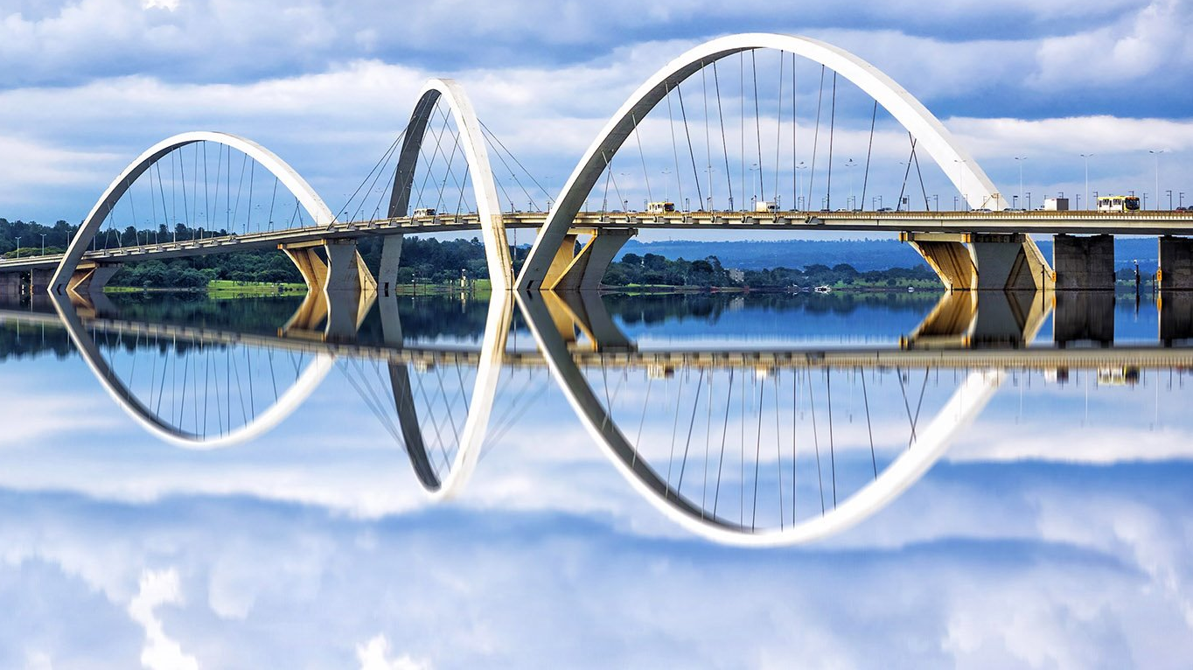
Práctica N°2 Mecánica de Materiales
Ayudante: Yasmin Maril
yasminmaril@udec.cl
Profesor: Dr. Carlos Camurri

Slide 2
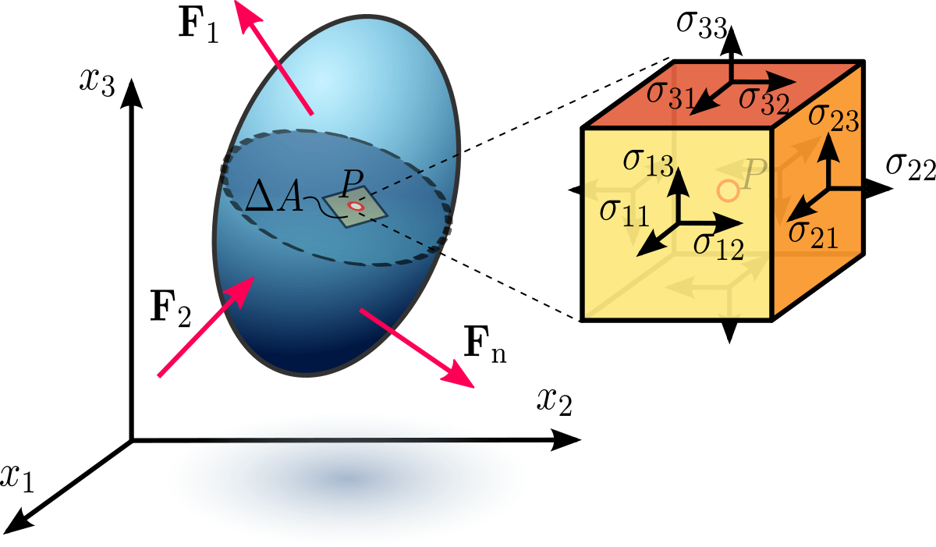
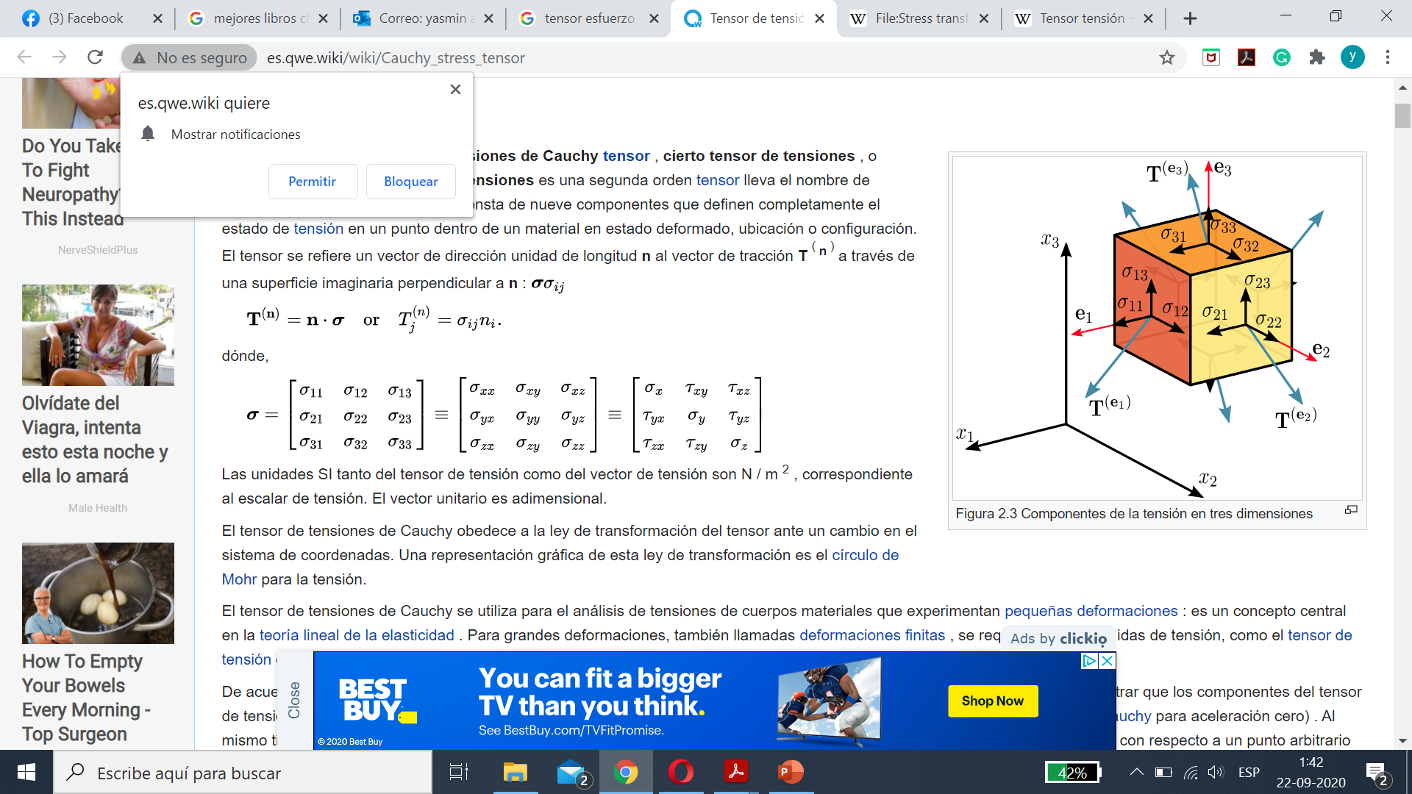
Estado general de esfuerzo
Tensor esfuerzo

Slide 3
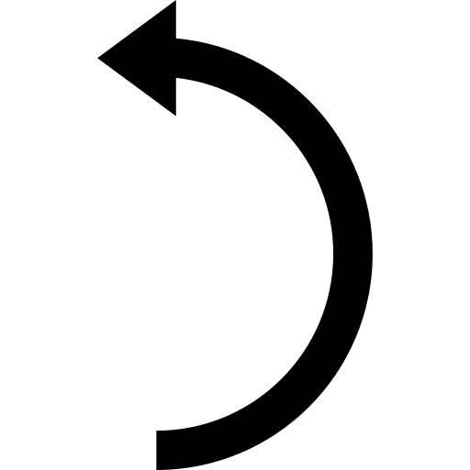
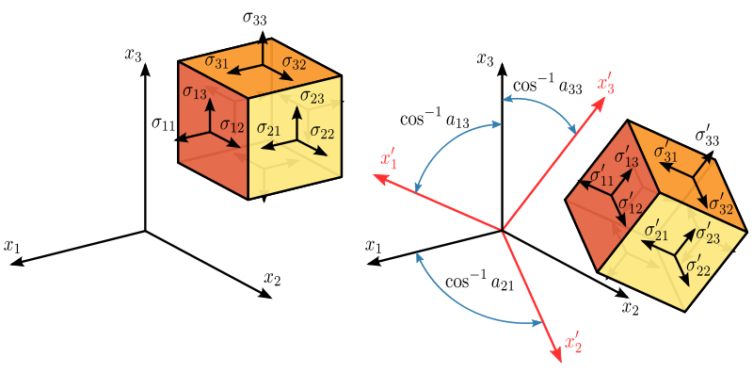
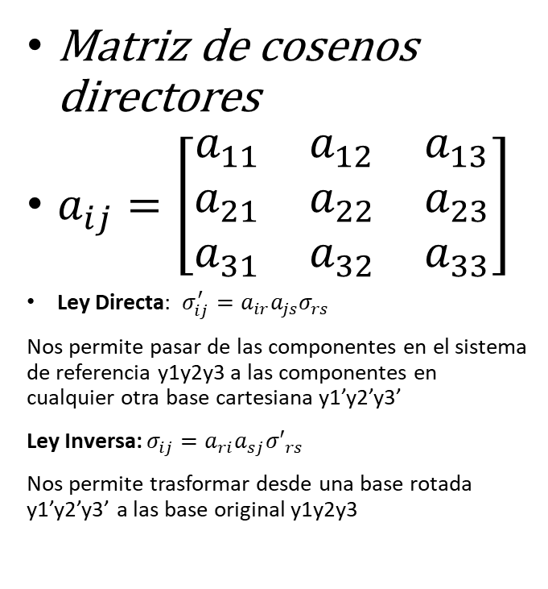
Ley de transformación
Conociendo las componentes del tensor esfuerzo en un sistema original, podemos conocer los componentes en cualquier otra base. Para ello necesitamos la matriz de cosenos directores
Matriz de cosenos directores
$a_{ij}=\left[\begin{matrix}a_{11} & a_{12} & a_{13} \\ a_{21} & a_{22} & a_{23} \\ a_{31} & a_{32} & a_{33}\end{matrix}\right]$
Ley Directa: $σ_{ij}^{′}=a_{ir}a_{js}σ_{rs}$
Nos permite pasar de las componentes en el sistema de referencia y1y2y3 a las componentes en cualquier otra base cartesiana y1’y2’y3’
Ley Inversa: $σ_{ij}=a_{ri}a_{sj}{σ′}_{rs}$
Nos permite trasformar desde una base rotada y1’y2’y3’ a las base original y1y2y3
Ley Directa
Ley Inversa

Slide 4
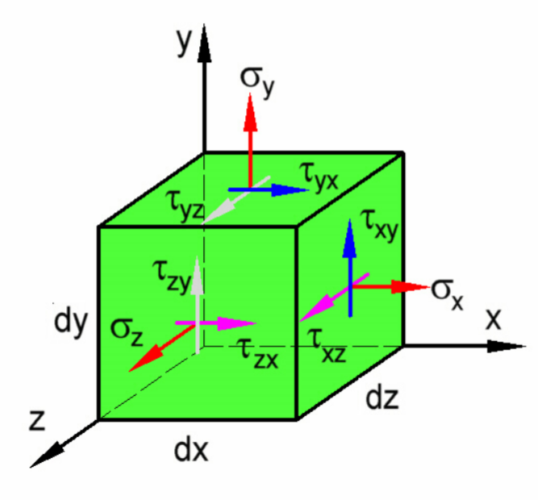
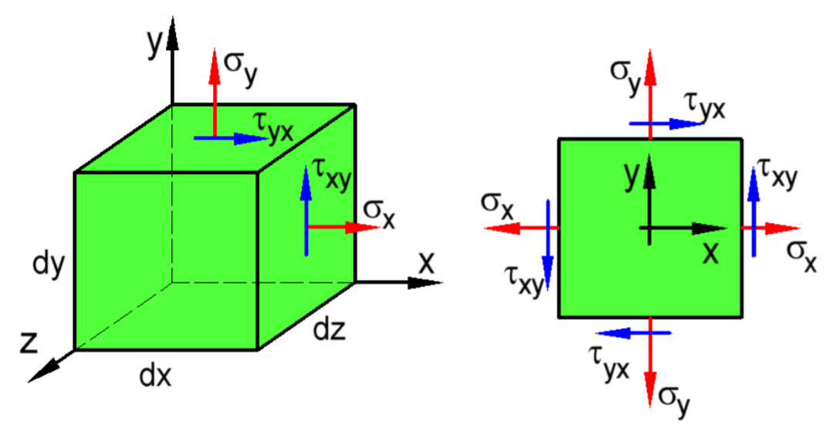
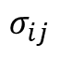
Esfuerzo plano
$$σ_{ij}$$

Slide 5
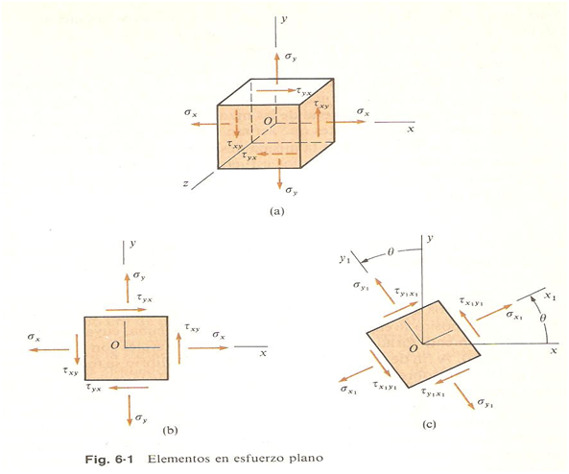
Esfuerzo plano

Slide 6
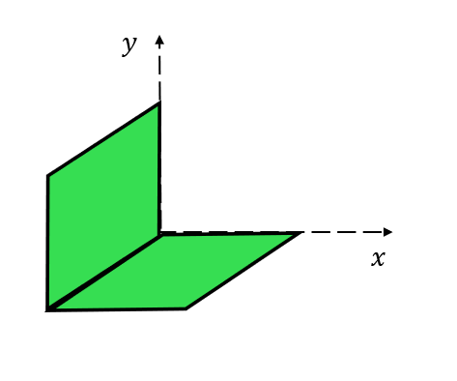
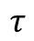
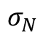
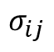
Círculo de Mohr
$$σ_{ij}$$
$$τ$$
$$σ_{N}$$

Slide 7
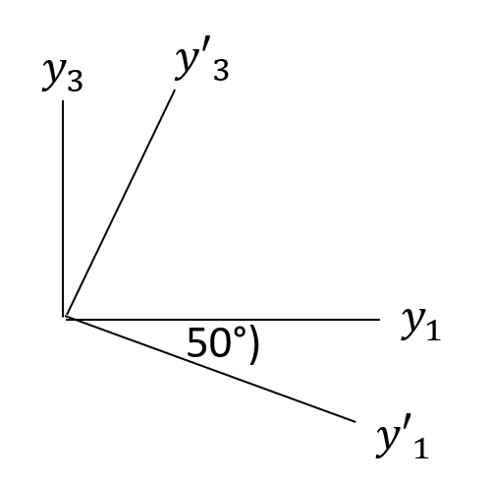
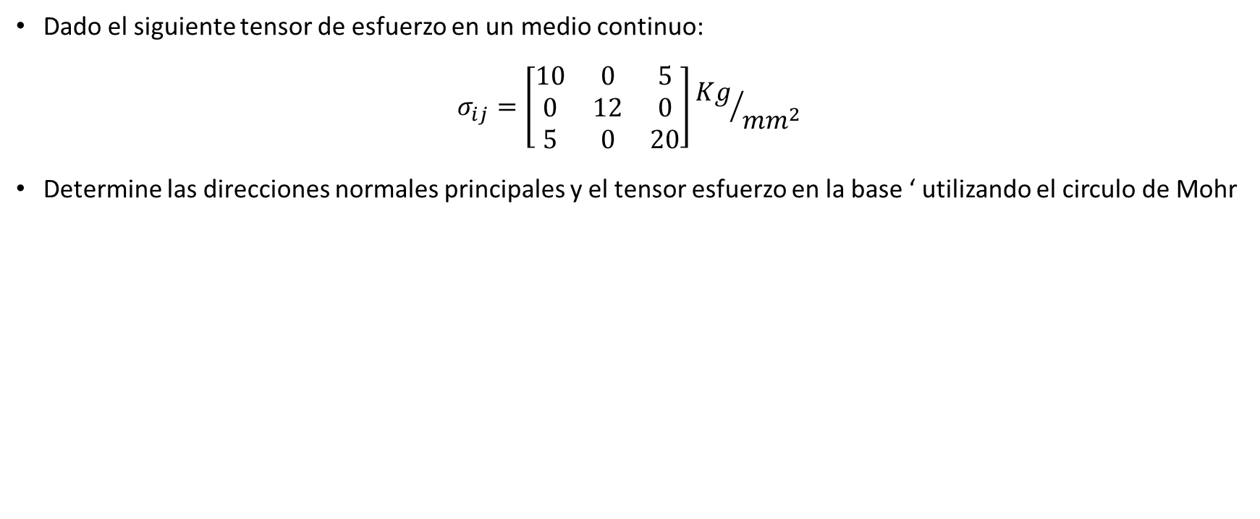
Ejercicio 1
Dado el siguiente tensor de esfuerzo en un medio continuo:
$$σ_{ij}=\left[\begin{matrix}10 & 0 & 5 \\ 0 & 12 & 0 \\ 5 & 0 & 20\end{matrix}\right]{Kg}/{{mm}^{2}}$$
Determine las direcciones normales principales y el tensor esfuerzo en la base ‘ utilizando el circulo de Mohr

Slide 8
Ley de transformación
Ley Directa
Ley Inversa

Slide 9
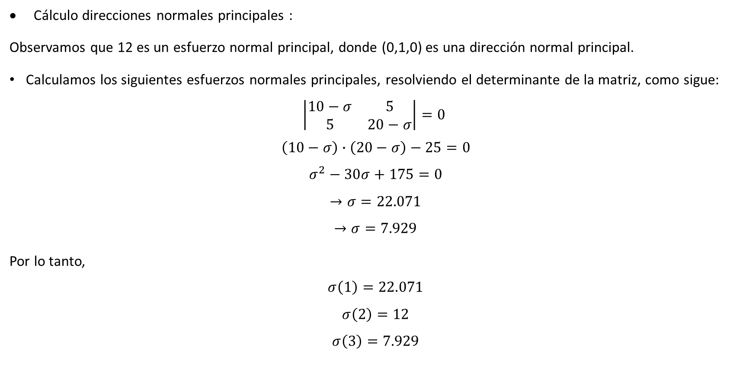
Solución
Cálculo direcciones normales principales :
Observamos que 12 es un esfuerzo normal principal, donde (0,1,0) es una dirección normal principal.
Calculamos los siguientes esfuerzos normales principales, resolviendo el determinante de la matriz, como sigue:
$$\left|\begin{matrix}10−σ & 5 \\ 5 & 20−σ\end{matrix}\right|=0$$
$$\left(10−σ\right)∙\left(20−σ\right)−25=0$$
$$σ^{2}−30σ+175=0$$
$$→σ=22.071$$
$$→σ=7.929$$
Por lo tanto,
$$σ\left(1\right)=22.071$$
$$σ\left(2\right)=12$$
$$σ\left(3\right)=7.929$$

Slide 10
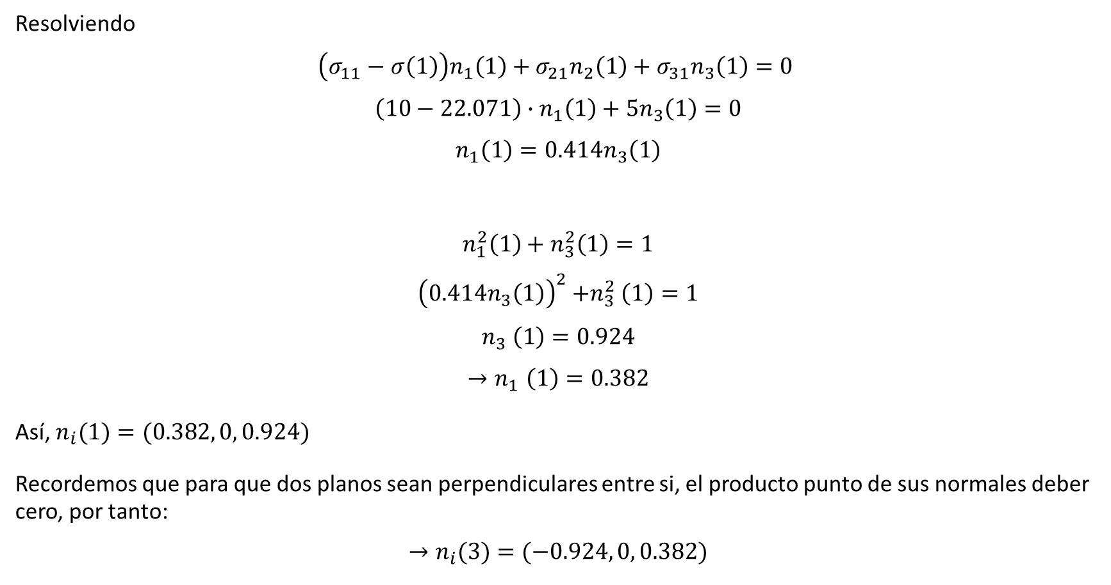
Resolviendo
$$\left(σ_{11}−σ\left(1\right)\right)n_{1}\left(1\right)+σ_{21}n_{2}\left(1\right)+σ_{31}n_{3}\left(1\right)=0$$
$$\left(10−22.071\right)∙n_{1}\left(1\right)+5n_{3}\left(1\right)=0$$
$$n_{1}\left(1\right)=0.414n_{3}\left(1\right)$$
$$n_{1}^{2}\left(1\right)+n_{3}^{2}\left(1\right)=1$$
$${\left(0.414n_{3}\left(1\right)\right)}^{2}{+n}_{3}^{2}\left(1\right)=1$$
$$n_{3} \left(1\right)=0.924$$
$${→n}_{1}\left(1\right)=0.382$$
Así, $n_{i}(1)=(0.382, 0, 0.924)$
Recordemos que para que dos planos sean perpendiculares entre si, el producto punto de sus normales deber cero, por tanto:
$$→n_{i}(3)=(−0.924, 0, 0.382)$$

Slide 11
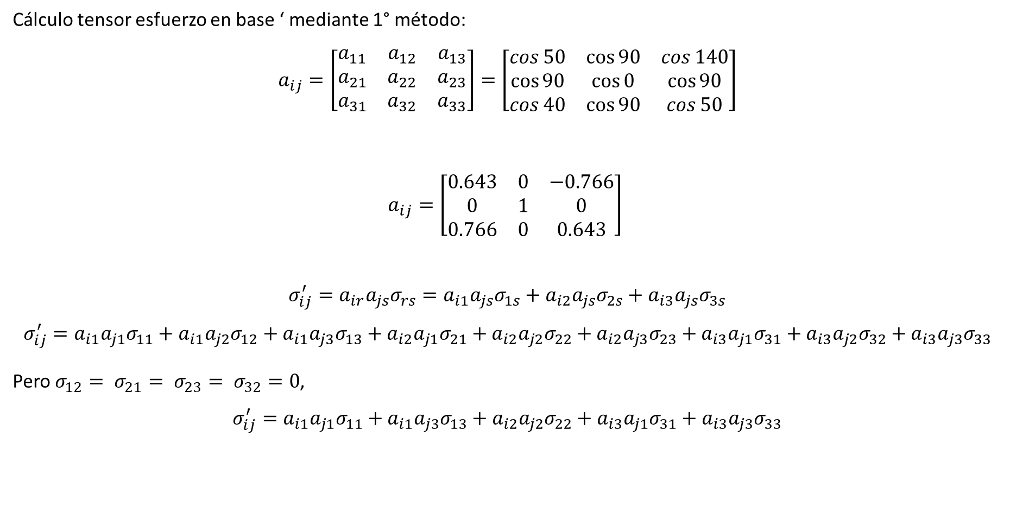
Cálculo tensor esfuerzo en base ‘ mediante 1° método:
$$a_{ij}=\left[\begin{matrix}a_{11} & a_{12} & a_{13} \\ a_{21} & a_{22} & a_{23} \\ a_{31} & a_{32} & a_{33}\end{matrix}\right]=\left[\begin{matrix}\cos{50} & \cos{90} & \cos{140} \\ \cos{90} & \cos{0} & \cos{90} \\ \cos{40} & \cos{90} & \cos{50}\end{matrix}\right]$$
$$a_{ij}=\left[\begin{matrix}0.643 & 0 & −0.766 \\ 0 & 1 & 0 \\ 0.766 & 0 & 0.643\end{matrix}\right]$$
$$σ_{ij}^{′}=a_{ir}a_{js}σ_{rs}=a_{i1}a_{js}σ_{1s}+a_{i2}a_{js}σ_{2s}+a_{i3}a_{js}σ_{3s}$$
$$σ_{ij}^{′}=a_{i1}a_{j1}σ_{11}+a_{i1}a_{j2}σ_{12}+a_{i1}a_{j3}σ_{13}+a_{i2}a_{j1}σ_{21}+a_{i2}a_{j2}σ_{22}+a_{i2}a_{j3}σ_{23}+a_{i3}a_{j1}σ_{31}+a_{i3}a_{j2}σ_{32}+a_{i3}a_{j3}σ_{33}$$
Pero $σ_{12}= σ_{21}= σ_{23}= σ_{32}=0$,
$$σ_{ij}^{′}=a_{i1}a_{j1}σ_{11}+a_{i1}a_{j3}σ_{13}+a_{i2}a_{j2}σ_{22}+a_{i3}a_{j1}σ_{31}+a_{i3}a_{j3}σ_{33}$$

Slide 12
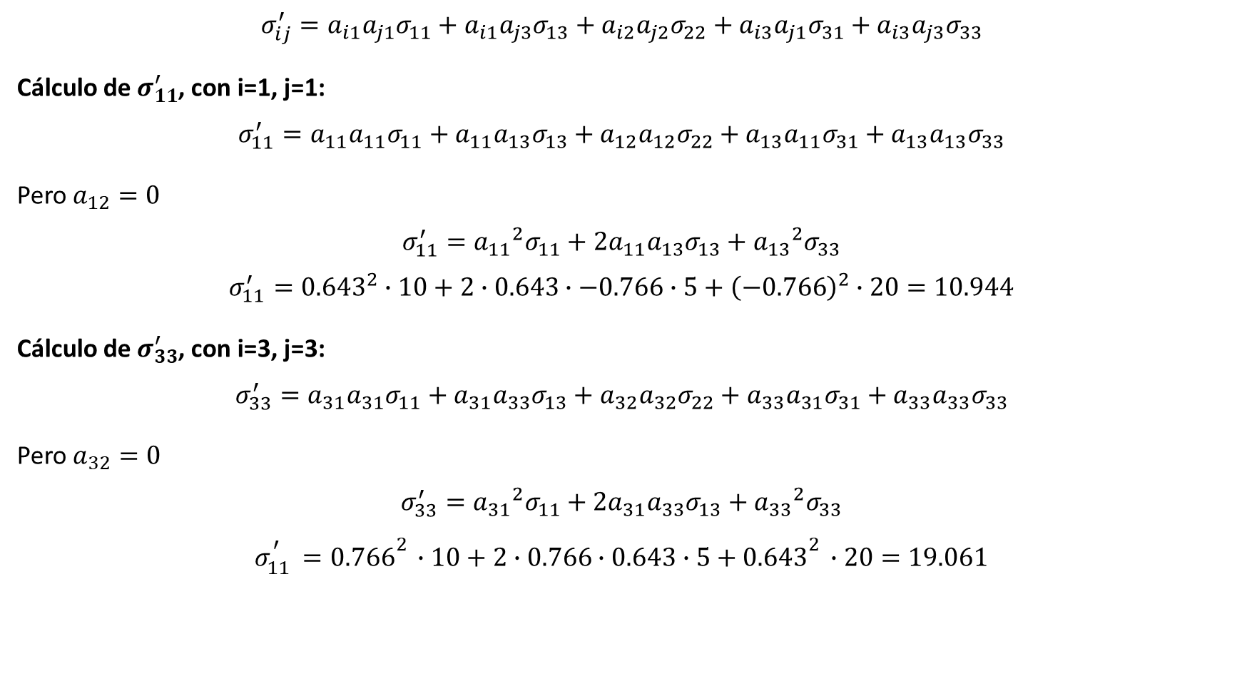
$$σ_{ij}^{′}=a_{i1}a_{j1}σ_{11}+a_{i1}a_{j3}σ_{13}+a_{i2}a_{j2}σ_{22}+a_{i3}a_{j1}σ_{31}+a_{i3}a_{j3}σ_{33}$$
Cálculo de $σ_{11}^{′}$, con i=1, j=1:
$$σ_{11}^{′}=a_{11}a_{11}σ_{11}+a_{11}a_{13}σ_{13}+a_{12}a_{12}σ_{22}+a_{13}a_{11}σ_{31}+a_{13}a_{13}σ_{33}$$
Pero $a_{12}=0$
$$σ_{11}^{′}={a_{11}}^{2}σ_{11}+{2a}_{11}a_{13}σ_{13}+{a_{13}}^{2}σ_{33}$$
$$σ_{11}^{′}={0.643}^{2}∙10+2∙0.643∙−0.766∙5+{\left(−0.766\right)}^{2}∙20=10.944$$
Cálculo de $σ_{33}^{′}$, con i=3, j=3:
$$σ_{33}^{′}=a_{31}a_{31}σ_{11}+a_{31}a_{33}σ_{13}+a_{32}a_{32}σ_{22}+a_{33}a_{31}σ_{31}+a_{33}a_{33}σ_{33}$$
Pero $a_{32}=0$
$$σ_{33}^{′}={a_{31}}^{2}σ_{11}+{2a}_{31}a_{33}σ_{13}+{a_{33}}^{2}σ_{33}$$
$$σ_{11}^{′}={0.766}^{2}∙10+2∙0.766∙0.643∙5+{0.643}^{2}∙20=19.061$$

Slide 13
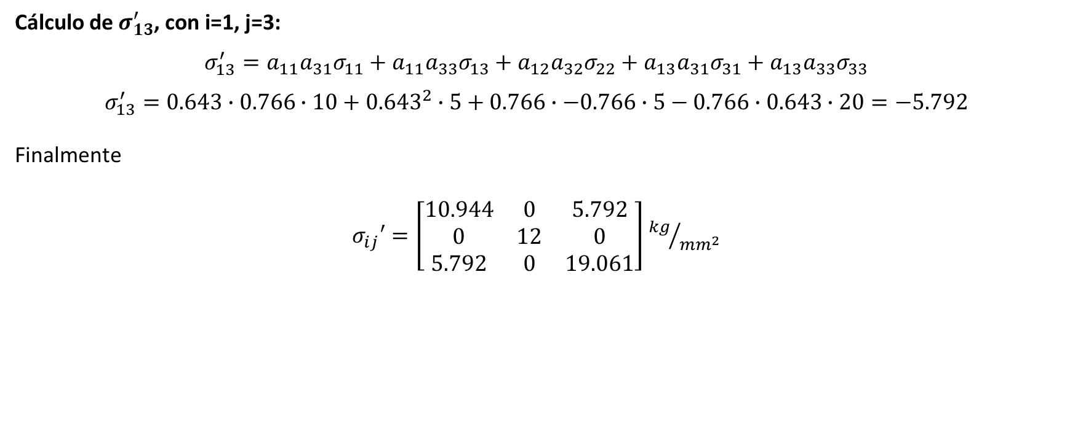
Cálculo de $σ_{13}^{′}$, con i=1, j=3:
$$σ_{13}^{′}=a_{11}a_{31}σ_{11}+a_{11}a_{33}σ_{13}+a_{12}a_{32}σ_{22}+a_{13}a_{31}σ_{31}+a_{13}a_{33}σ_{33}$$
$$σ_{13}^{′}=0.643∙0.766∙10+{0.643}^{2}∙5+0.766∙−0.766∙5−0.766∙0.643∙20=−5.792$$
Finalmente
$σ_{ij}′=\left[\begin{matrix}10.944 & 0 & 5.792 \\ 0 & 12 & 0 \\ 5.792 & 0 & 19.061\end{matrix}\right]$ ${kg}/{{mm}^{2}}$

Slide 14
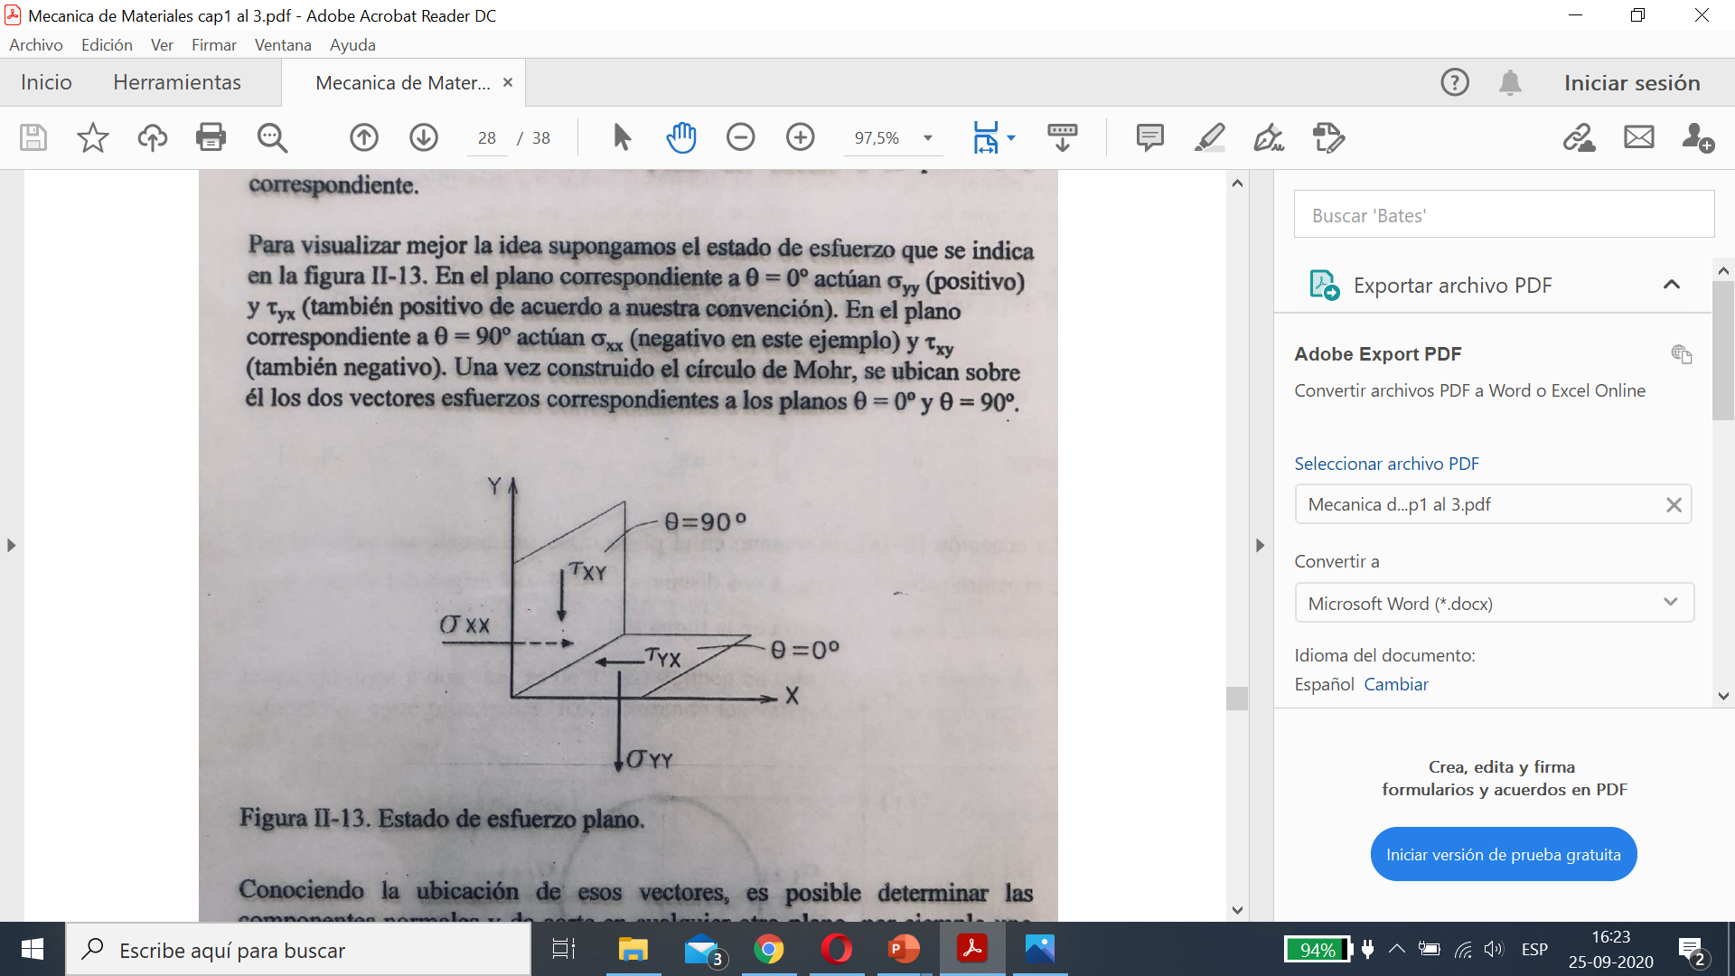
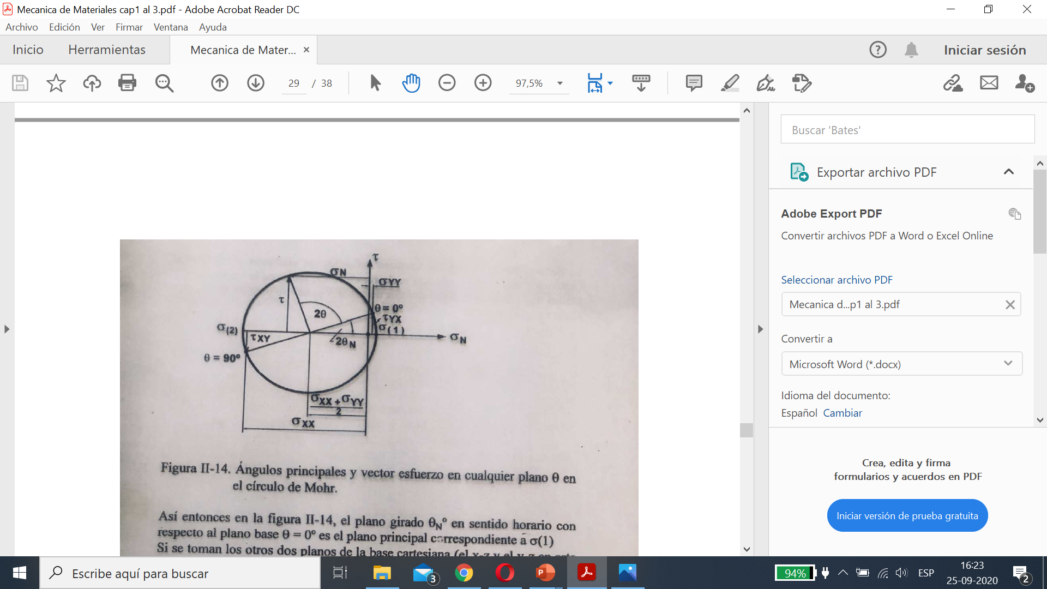
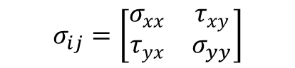
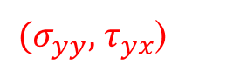
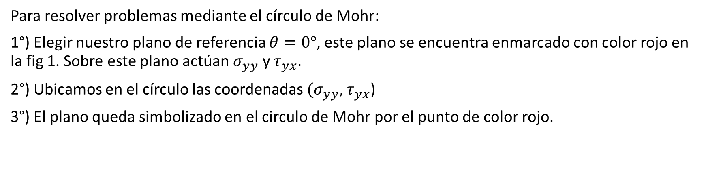
Círculo de Mohr
$$σ_{ij}=\left[\begin{matrix}σ_{xx} & τ_{xy} \\ τ_{yx} & σ_{yy}\end{matrix}\right]$$
Para resolver problemas mediante el círculo de Mohr:
1°) Elegir nuestro plano de referencia $θ=0°,$este plano se encuentra enmarcado con color rojo en la fig 1. Sobre este plano actúan $σ_{yy}$ y $τ_{yx}.$
2°) Ubicamos en el círculo las coordenadas ${(σ}_{yy},$ $τ_{yx}$)
3°) El plano queda simbolizado en el circulo de Mohr por el punto de color rojo.
${(σ}_{yy},$ $τ_{yx}$)

Slide 15
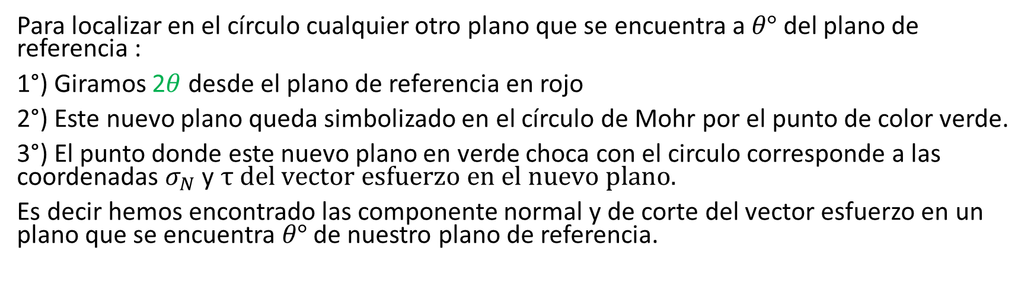
Para localizar en el círculo cualquier otro plano que se encuentra a $θ°$ del plano de referencia :
1°) Giramos 2$θ$ desde el plano de referencia en rojo
2°) Este nuevo plano queda simbolizado en el círculo de Mohr por el punto de color verde.
3°) El punto donde este nuevo plano en verde choca con el circulo corresponde a las coordenadas $σ_{N}$ y$τ del vector esfuerzo en el nuevo plano.$
Es decir hemos encontrado las componente normal y de corte del vector esfuerzo en un plano que se encuentra $θ°$ de nuestro plano de referencia.

Slide 16
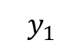
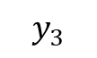
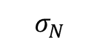
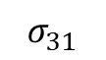

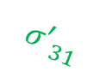
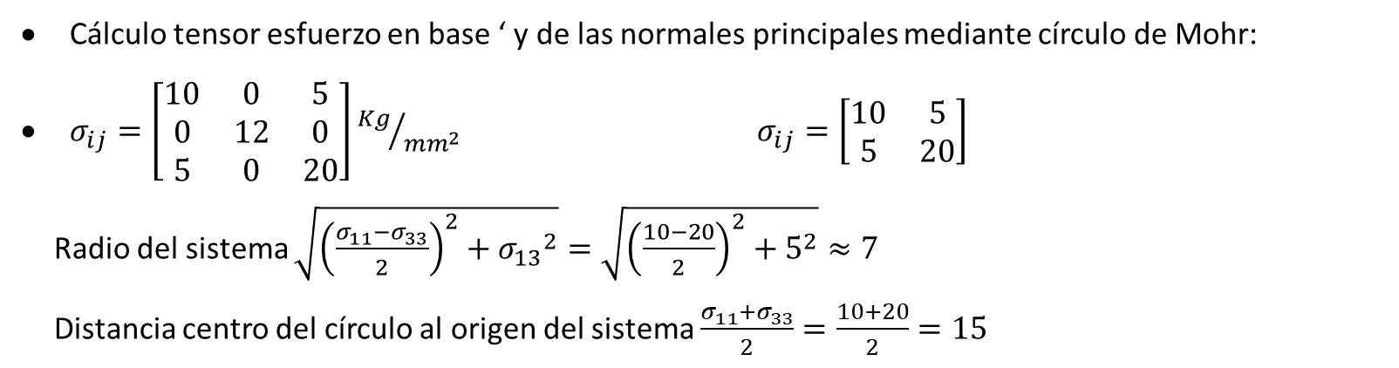
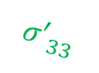
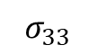
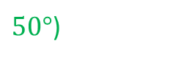
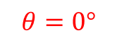
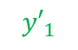
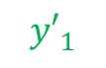
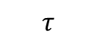
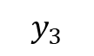
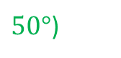
Cálculo tensor esfuerzo en base ‘ y de las normales principales mediante círculo de Mohr:
$σ_{ij}=\left[\begin{matrix}10 & 0 & 5 \\ 0 & 12 & 0 \\ 5 & 0 & 20\end{matrix}\right]{Kg}/{{mm}^{2}} σ_{ij}=\left[\begin{matrix}10 & 5 \\ 5 & 20\end{matrix}\right]$
Radio del sistema $\sqrt{{\left(\frac{σ_{11}{−σ}_{33}}{2}\right)}^{2}+{σ_{13}}^{2}}=\sqrt{{\left(\frac{10−20}{2}\right)}^{2}+5^{2}}≈7$
Distancia centro del círculo al origen del sistema $\frac{σ_{11}{+σ}_{33}}{2}=\frac{10+20}{2}=15$
$$τ$$
$$y_{3}$$
$$y_{3}$$
7
$$σ_{33}$$
$$θ=0°$$
$${σ′}_{33}$$
$$σ_{31}$$
$${σ′}_{31}$$
$$σ_{N}$$
$$y_{1}$$
$$y_{1}$$
8
15
22
$50°$)
$50°$)
$${y′}_{1}$$
$${y′}_{1}$$

Slide 17





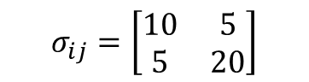

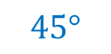

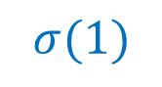
$$τ$$
$$σ_{ij}=\left[\begin{matrix}10 & 5 \\ 5 & 20\end{matrix}\right]$$
7
$$σ_{11}′≈10,94$$
$$θ=0°$$
5
$$σ_{13}′≈5,792$$
$$45°$$
$$100°$$
$$σ(1)$$
15
20
$$σ_{N}$$
$$σ_{33}′≈19,061$$

Slide 18
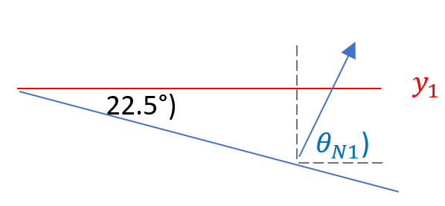
Direcciones normales principales
El plano normal principal de $σ(1)$ se encuentra a 22.5° del eje y1 en sentido horario. Por lo tanto, la normal a este plano normal principal estará dada por:
$$n_{i}\left(1\right)=\left(cos 67.5 , 0 , sen 67.5\right)=\left(0.382 , 0 ,0.924\right)$$
Por lo tanto, para el plano normal principal $de σ(3)$ del la normal a este plano normal principal estará dada por:
$${→n}_{i}\left(3\right)=\left(−sen 67.5 , 0 , cos 67.5\right)=(−0.924,0,0.382)$$

Slide 19
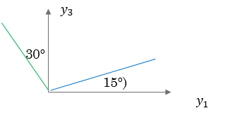
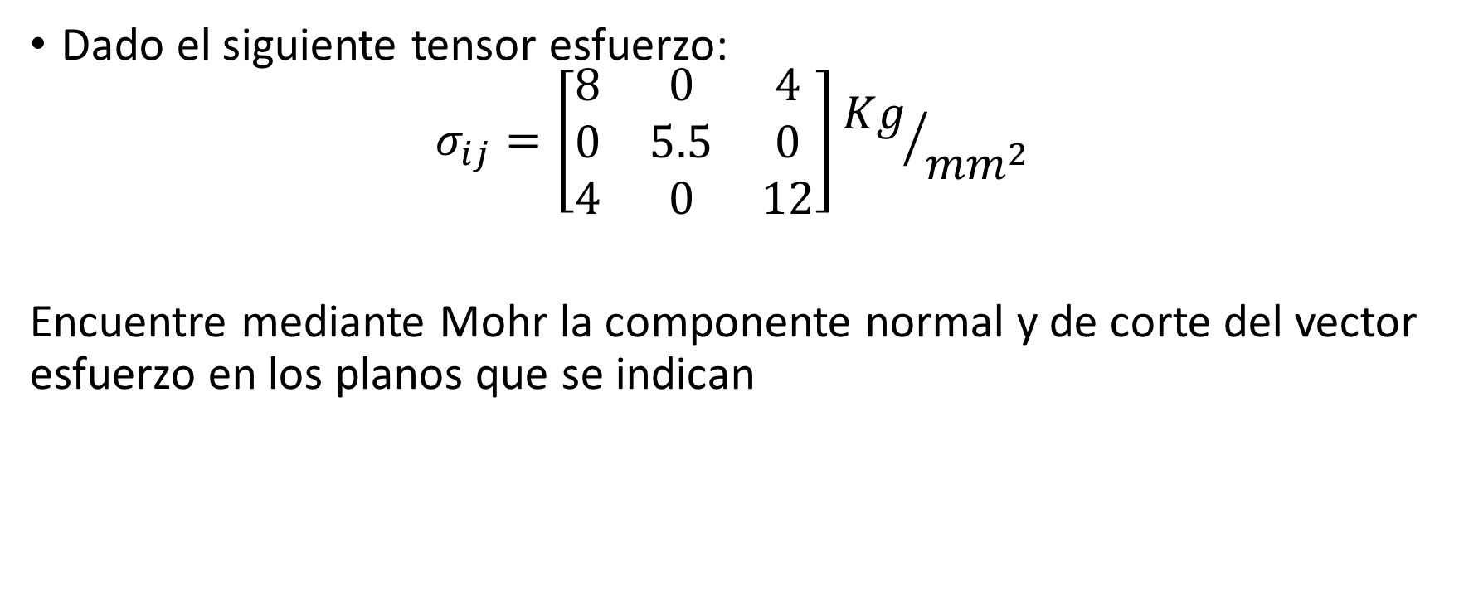
Ejercicio 2
Dado el siguiente tensor esfuerzo:
$$σ_{ij}=\left[\begin{matrix}8 & 0 & 4 \\ 0 & 5.5 & 0 \\ 4 & 0 & 12\end{matrix}\right]{Kg}/{{mm}^{2}}$$
Encuentre mediante Mohr la componente normal y de corte del vector esfuerzo en los planos que se indican

Slide 20
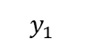

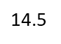













Solución
$$σ_{ij}=\left[\begin{matrix}8 & 4 \\ 4 & 12\end{matrix}\right]$$
Radio del sistema $\sqrt{{\left(\frac{σ_{11}{−σ}_{33}}{2}\right)}^{2}+{τ_{13}}^{2}}=\sqrt{{\left(\frac{8−12}{2}\right)}^{2}+4^{2}}=4.5$
Origen del sistema $\frac{σ_{11}{+σ}_{33}}{2}=\frac{8+12}{2}=$10
Trabajaremos primero con el plano azul, este plano se encuentra a 15° desde nuestro plano de referencia
$$τ$$
$$y_{3}$$
$${σ′}_{33≈}9.7$$
4.5
$$θ=0°$$
$$θ=0°$$
$${{σ′}_{13}}_{≈}4.4$$
$$2θ=30°$$
$$15°$$
$$y_{1}$$
5.5
$$\text{10}$$
$$\text{1}\text{2}$$
$\text{1}$4.5
$$σ_{N}$$
Por tanto, $σ_{ij}′≈\left[\begin{matrix}10.3 & 4.4 \\ 4.4 & 9.7\end{matrix}\right]$
$${σ′}_{11≈}10.3$$

Slide 21












Solución
Trabajaremos ahora con el plano verde, este plano
se encuentra a 120° desde nuestro plano de referencia.
$$τ$$
$$y_{3}$$
$$θ=0°$$
$${σ′}_{11≈}7.5$$
$$θ=0°$$
$$120°$$
$$2θ=240°$$
$$y_{1}$$
$\text{1}$4.5
5.5
$$σ_{N}$$
$$\text{10}$$
$${{σ′}_{31}}_{≈}3.7$$
Por tanto, $σ_{ij}′≈\left[\begin{matrix}7.5 & 3.7 \\ 3.7 & 12.5\end{matrix}\right]$
$${σ′}_{33≈}12.5$$

